Slide 1
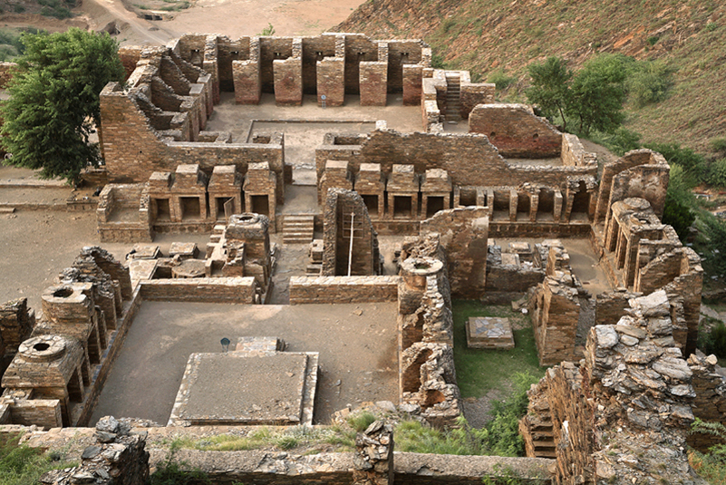



MOHENJO-DARO
(La ciudad de los muertos)

Slide 2
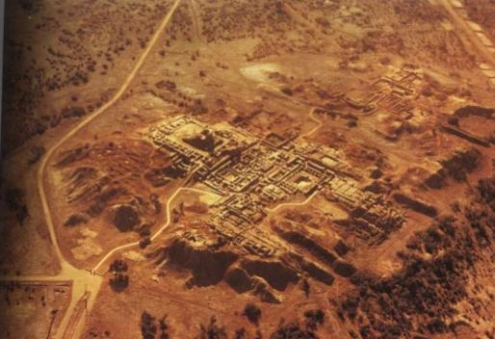

Slide 3

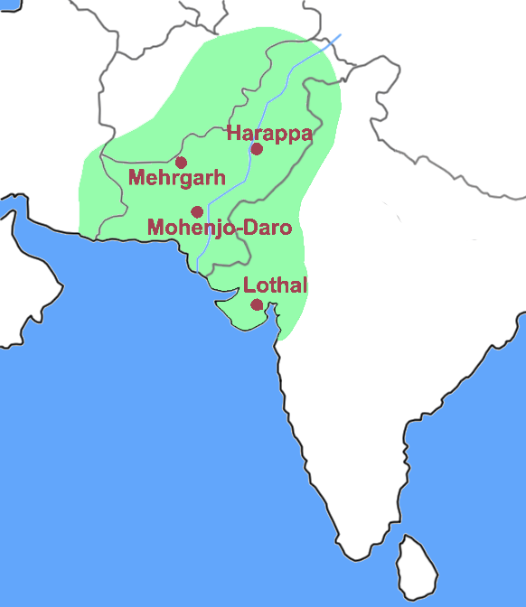

Slide 4
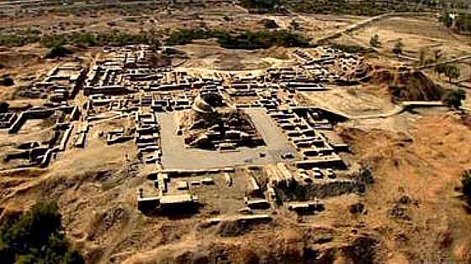

Slide 5
Este sitio es un misterio, dicen los arqueólogos, que habían jurado antes del descubrimiento de Mohenjo-Daro, que no podía existir en el valle del Indo en Pakistán una civilización hace cerca de 4.500 años.
Desde 1921, una serie de descubrimientos, incluyendo la ciudad de Harappa y Mohenjo Daro, han demostrado la existencia de una cultura desconocida.
La civilización del valle del Indo tenía una escritura desconocida hasta la fecha y nada que ver con la cultura india. Pero el misterio más grande sigue siendo el abandono de estas ciudades y la desaparición de esta civilización.
La civilización del valle del Indo
En 1921, comenzaron las excavaciones en Harappa. Los arqueólogos desenterraron los escasos restos de una gran ciudad. En 1922, un arqueólogo indio que buscaba los restos de un antiguo templo budista descubrió a 640 kilómetros de Harappa 640 kilometros las ruinas de una civilización protohistórica. Una verdadera metrópolis que brotó de la tierra. Mohenjo-Daro, la “Colina de los Muertos”, todavía se está investigando, pero también es muy controvertida. ¿Pero cuál era esta civilización se mantuvo tanto tiempo en las sombras?

Slide 6
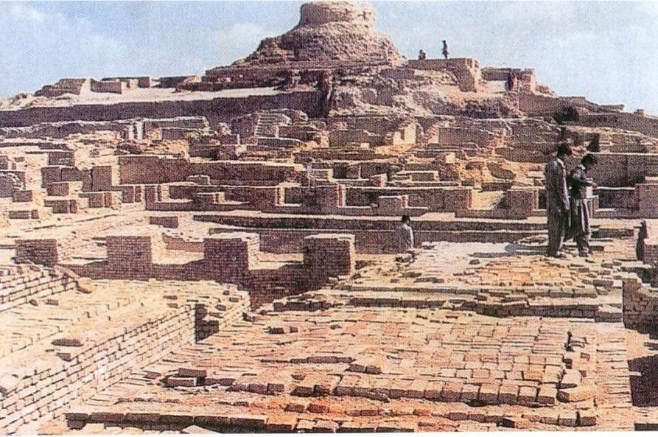

Slide 7
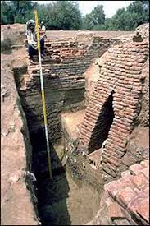
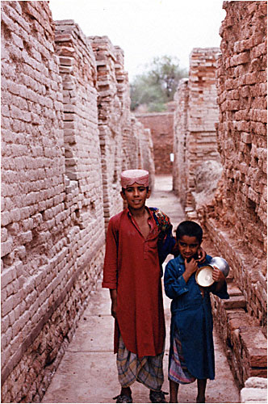

Slide 8
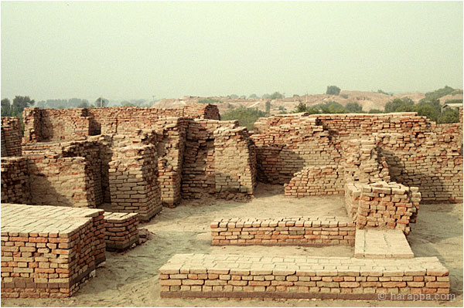

Slide 9
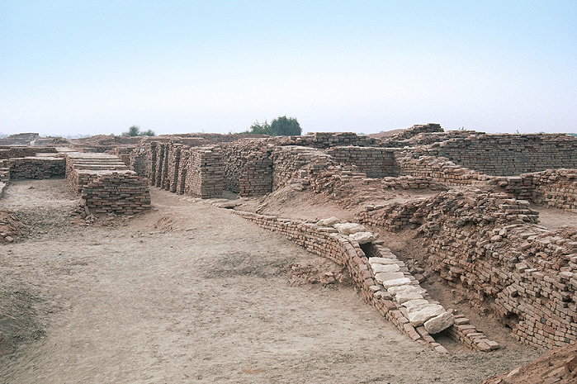

Slide 10
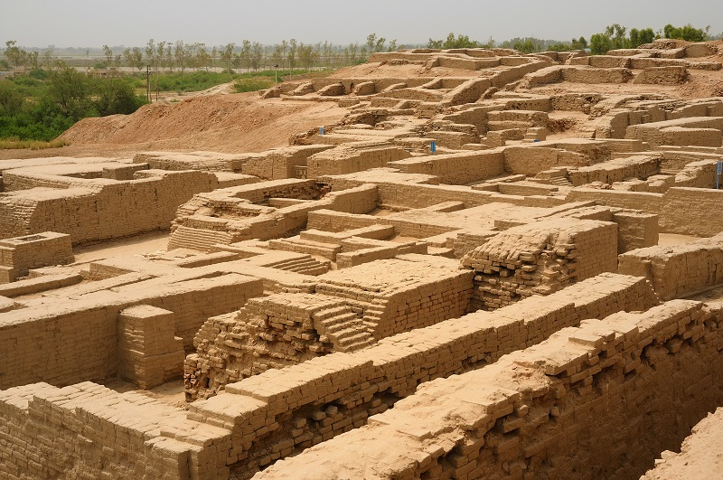

Slide 11
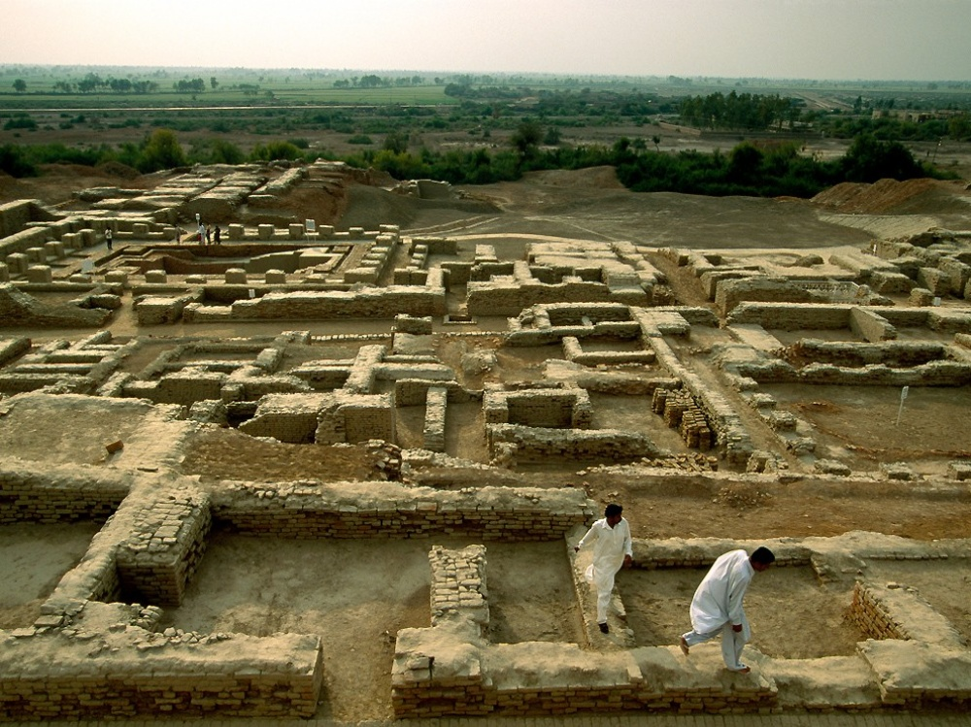

Slide 12
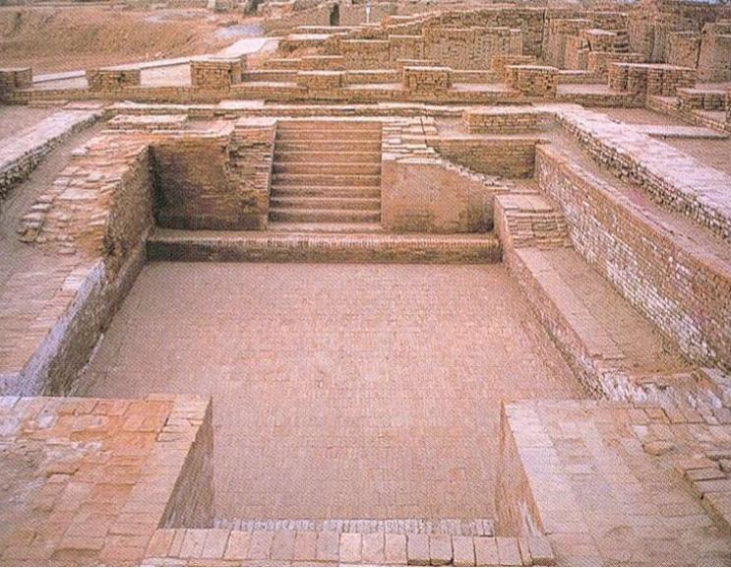

Slide 13
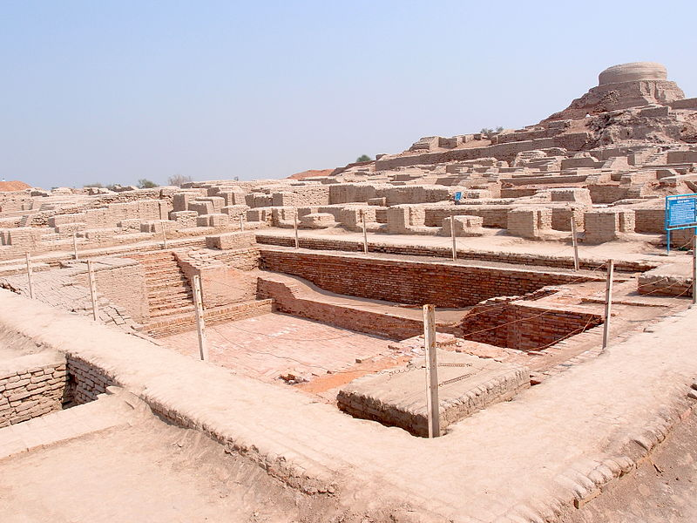

Slide 14
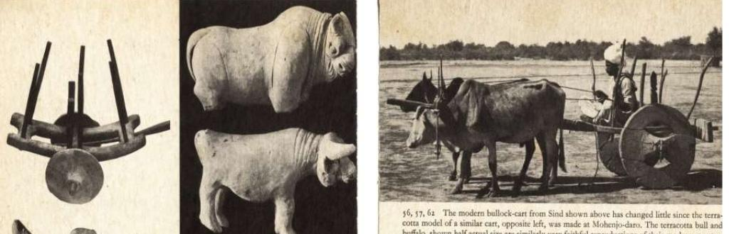

Slide 15
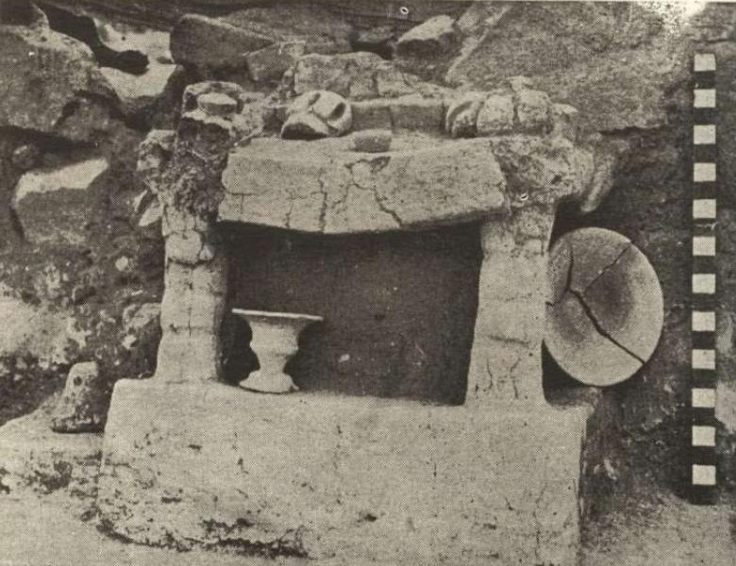

Slide 16
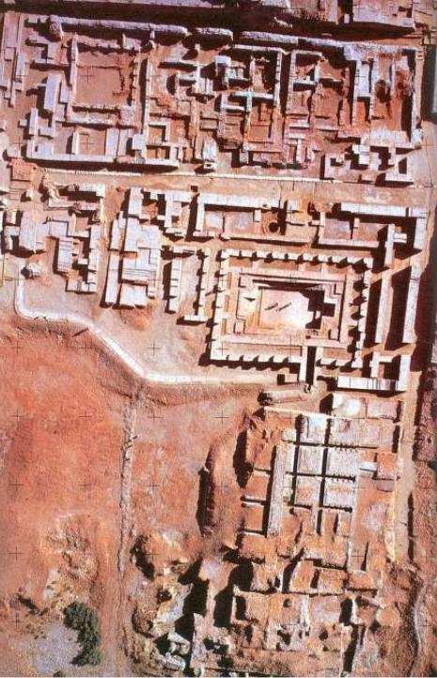
Hechos reales
sobre
Mohenjo - Daro

Slide 17

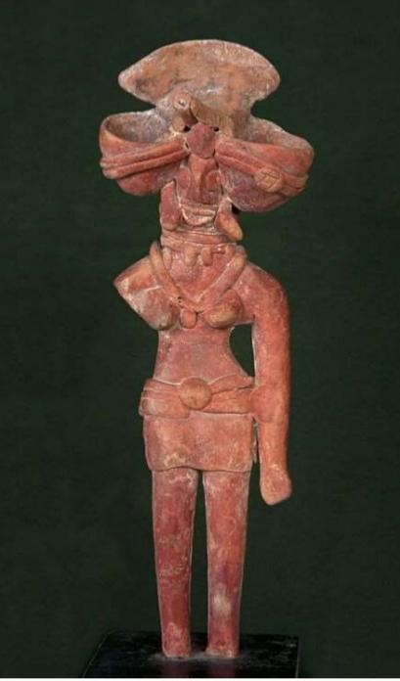

Slide 18
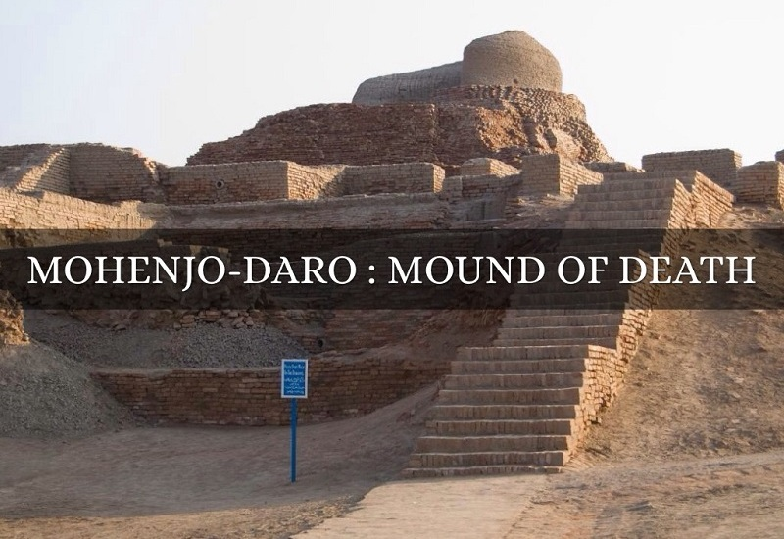
La histórica ciudad no fue originalmente llamado Mohenjo Daro

Slide 19
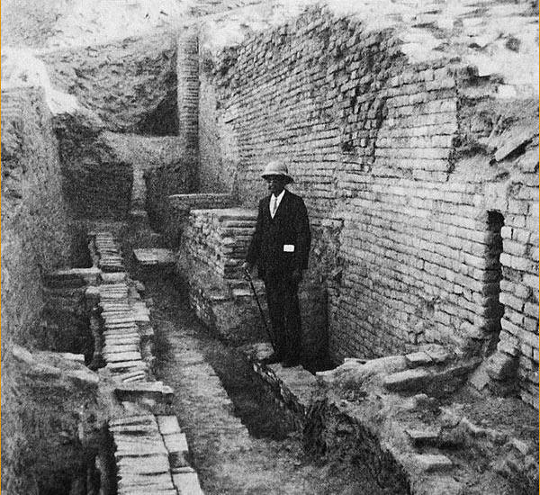
Todo comenzó en el año 1918, cuando las excavaciones a gran escala se están llevando a cabo casi 590 kilometros de Harappa, bajo la dirección de John Marshall, KN Dikshit, Ernest Mackay, y muchos otros directores que continuó hasta la década de 1930.

Slide 20
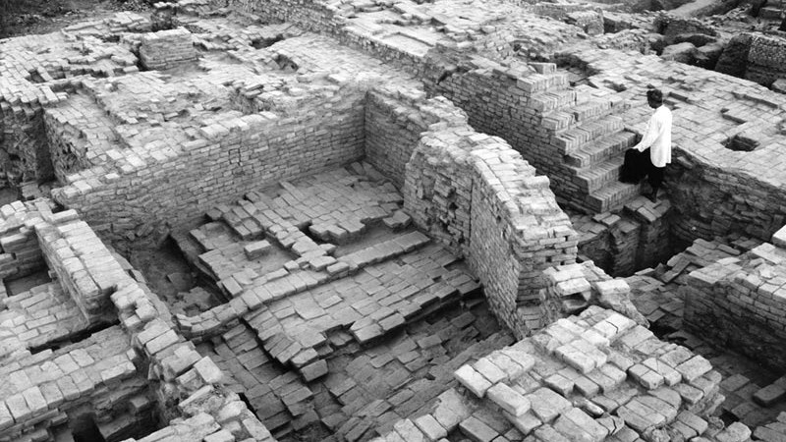
De nuevo en 1930, cuando un arqueólogo indio llamado RDBanerji, tropezó con unos esqueletos esparcidos cerca de Sind región de Pakistán (entonces la India), se habría imaginado que nunca haber pisado los restos óseos de grandes huellas hallazgos del mundo de la civilización del valle del Indo!

Slide 21
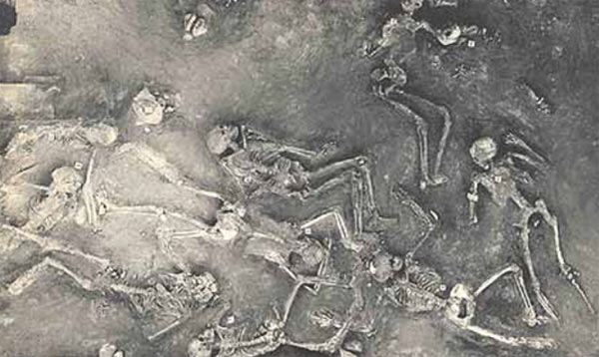

Slide 22
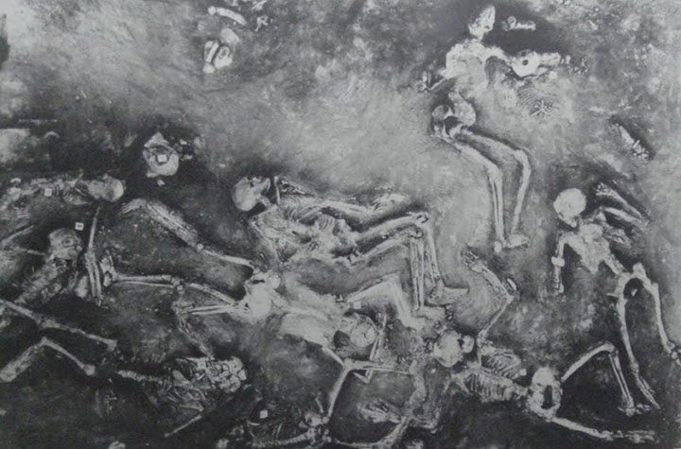

Slide 23
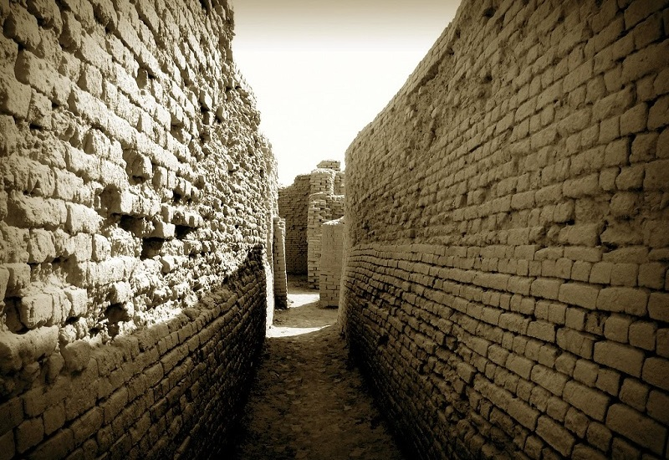
Excavar en más, él y su equipo descubrieron su primera pista hacia la existencia de un linaje profundamente sembrado de una civilización, algo más cerca de hace 4.000 años. Y, ciudades de Mohenjo Daro y Harappa surgido de nuevo a la vida sólo con ninguno vivo.

Slide 24
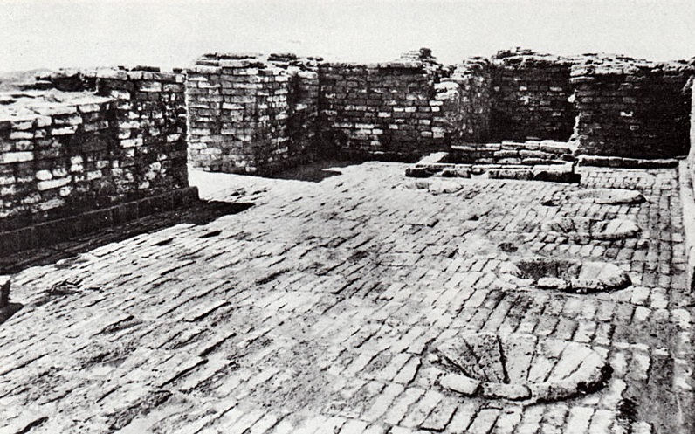
No sólo esto, incluso tenían alcantarillas ladrillos a la vista a la que todas las aguas residuales fue conducido al. Y, todo esto era aparte de las cisternas y pozos finamente construidos de ladrillos en forma de cuña en poder de abastecimiento público de agua potable.

Slide 25
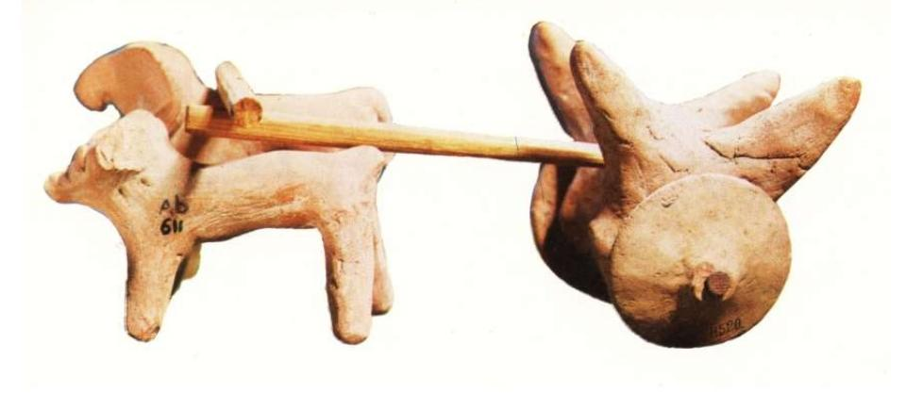

Slide 26
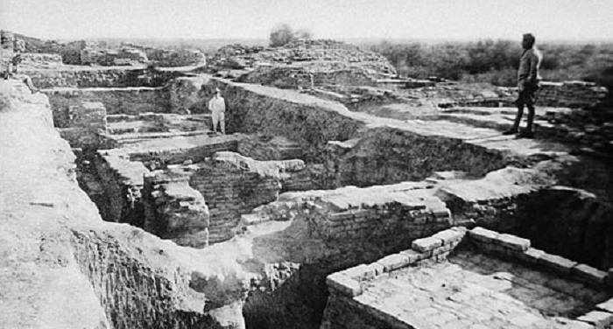
Mucho más tarde, en 1965, las excavaciones posteriores fueron prohibidos citando a la intemperie daños a las estructuras expuestas. Aunque largo de los años, menos invasiva y más formas a base de documentación se utilizaron para recopilar más información.

Slide 27
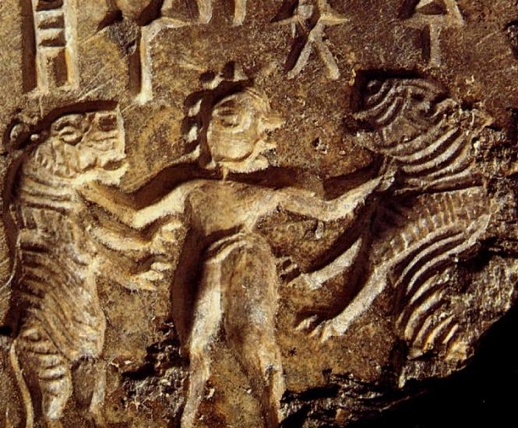
Los exploradores y expertos geográficas se sorprendieron más de aturdido para ver un nivel excepcional de planificación y las instalaciones comunitarias, perfectamente tumbado debajo de las capas de años de ignorancia y suciedad.

Slide 28
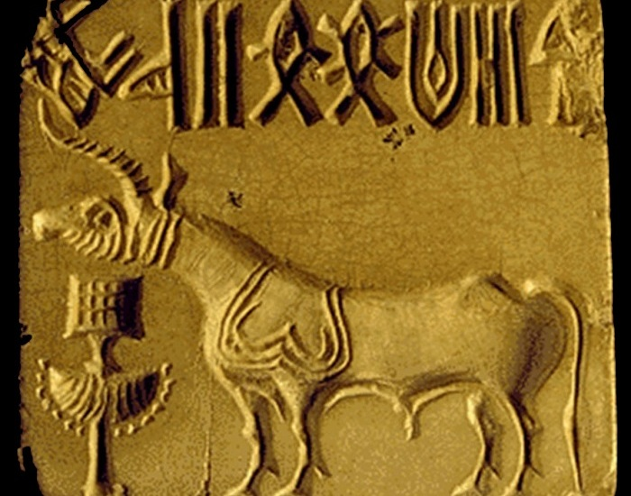
Se concluyó después de muchos años de investigación y análisis que la gente de aquellos tiempos tenían un gran sentido de la infraestructura del edificio. Sus casas estaban juntas utilizando paredes de ladrillo construidas; algunos incluso tenían baños y muchos tenían inodoros.

Slide 29
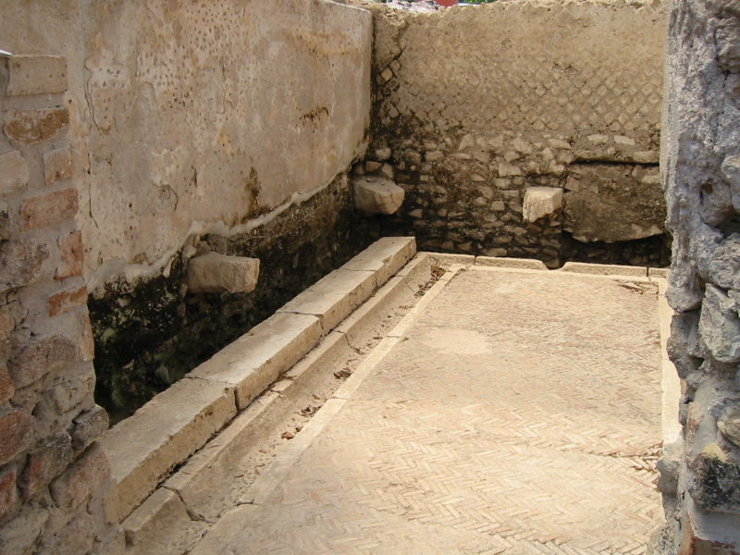

Slide 30
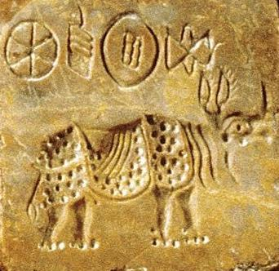

Slide 31
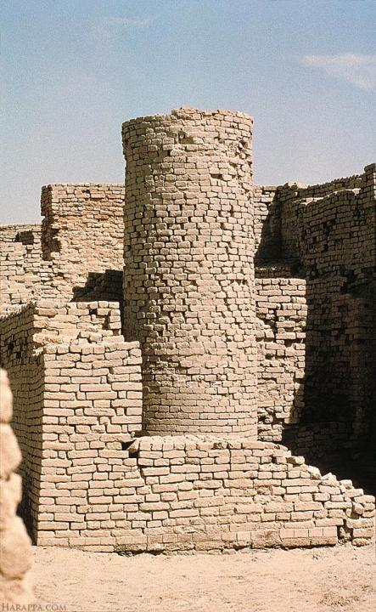
Los pozos privados fueron reconstruidos durante muchas generaciones para satisfacer las necesidades de una familia grande o barrio. Esta bien en DK zona G en Mohenjo-Daro se destaca como una chimenea, porque toda la tierra que rodea ha sido eliminado por la excavación.

Slide 32
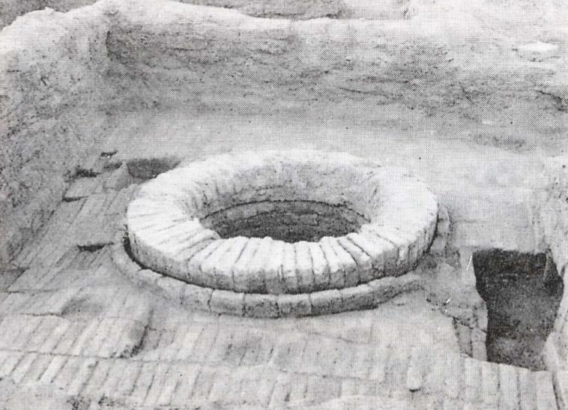

Slide 33
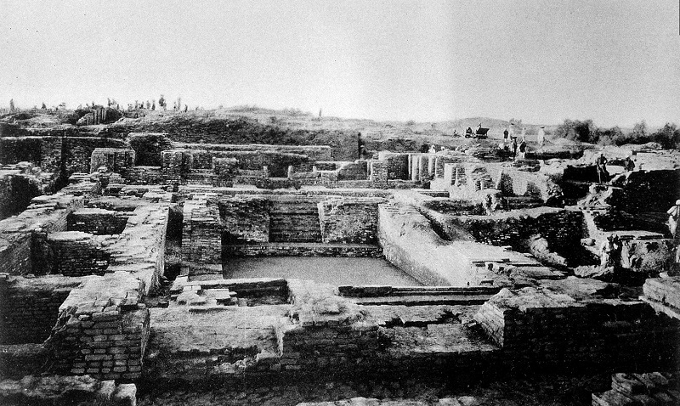
Pero, en 2015, publica un núcleo de perforación en seco por el Fondo Nacional del Pakistán por Mohenjo Imagínese, la gente en ese entonces con ninguna tecnología de hoy en día, el conocimiento de la construcción y la civilización avanzada lograron construir una ciudad entera como Mohenjo Daro, un diseño bien planificado en base a una rejilla de la calle de edificios rectilíneos.

Slide 34
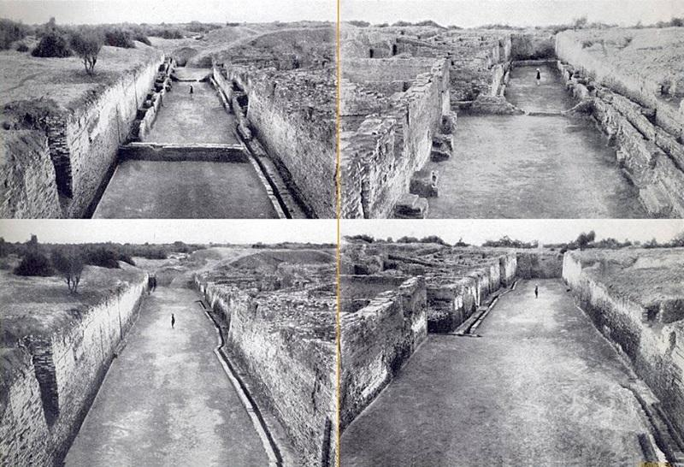
Esto fue todo era una cuestión de registros públicos, pero hoy vamos a decirle sobre las cosas relacionadas con Mohenjo

Slide 35
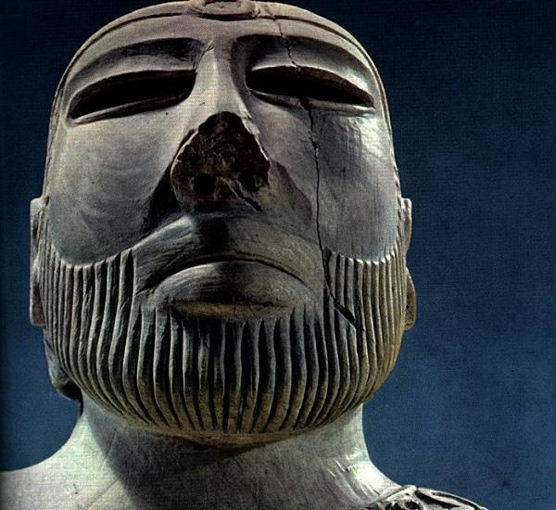
Se encontró que no hay signos o rastros de evidencias para demostrar que la civilización del valle del Indo no tenía monarquía. Lo que se encontró un artefacto en miniatura de algunos sacerdotes que se sientan presentan probablemente un comité elegido?

Slide 36
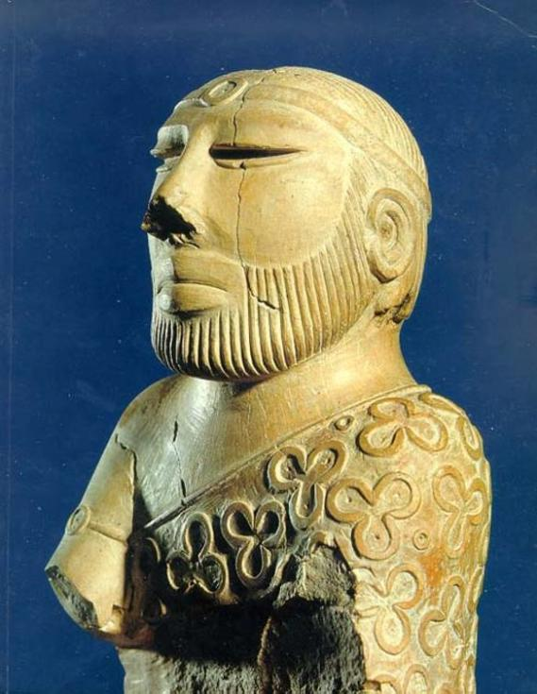
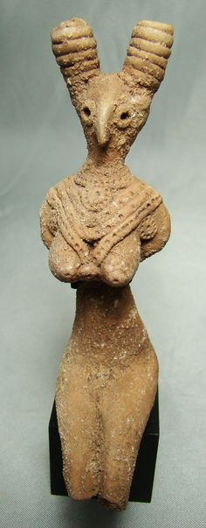

Slide 37
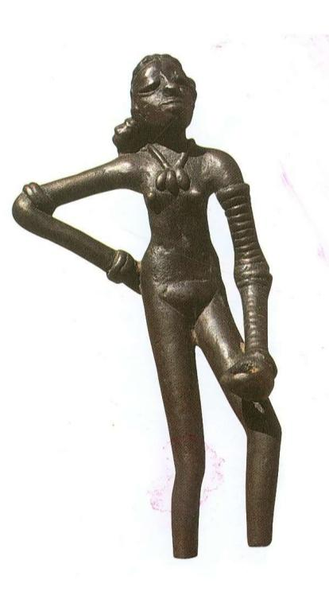
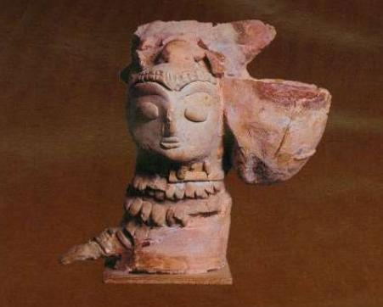

Slide 38
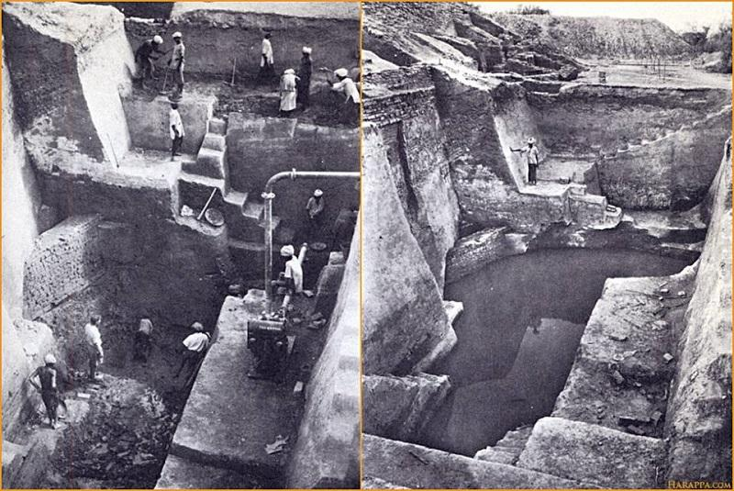
Hay alrededor de 1.500 sitios de la civilización del valle del Indo y ninguna señal de la guerra o de armas se han encontrado. Esto implica que los nativos del Indo eran de naturaleza pacífica, que podría haber hecho vulnerable a los invasores extranjeros

Slide 39
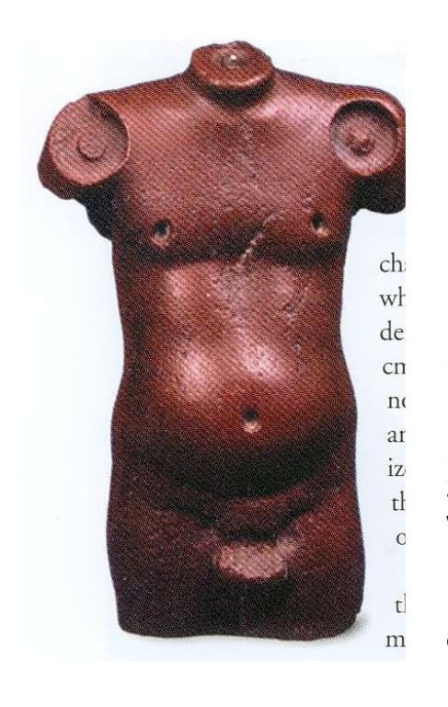
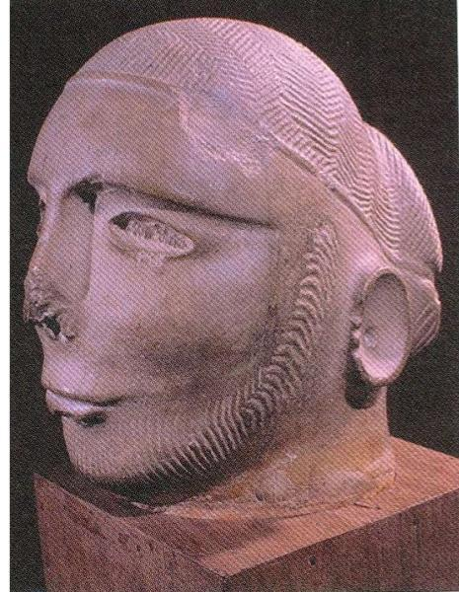

Slide 40
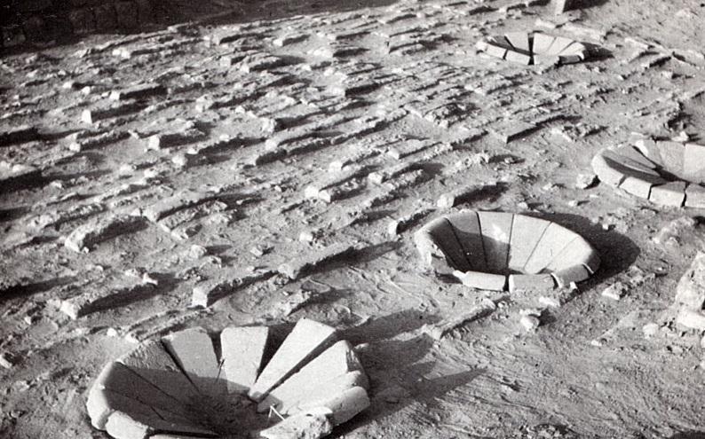
Una de la teoría de la investigación insinúa que la ciudad sufrió grandes inundaciones y que las personas morían a consecuencia de enfermedades transmitidas por el agua, como el cólera. Las investigaciones revelaron evidencia considerable de las inundaciones en Mohenjo Daro en forma de muchas capas de arcilla limosa. El río Indo era propenso a cambiar su curso ya través de los siglos se movió gradualmente hacia el este, lo que lleva a la inundación periódica dentro de los límites de la ciudad.

Slide 41
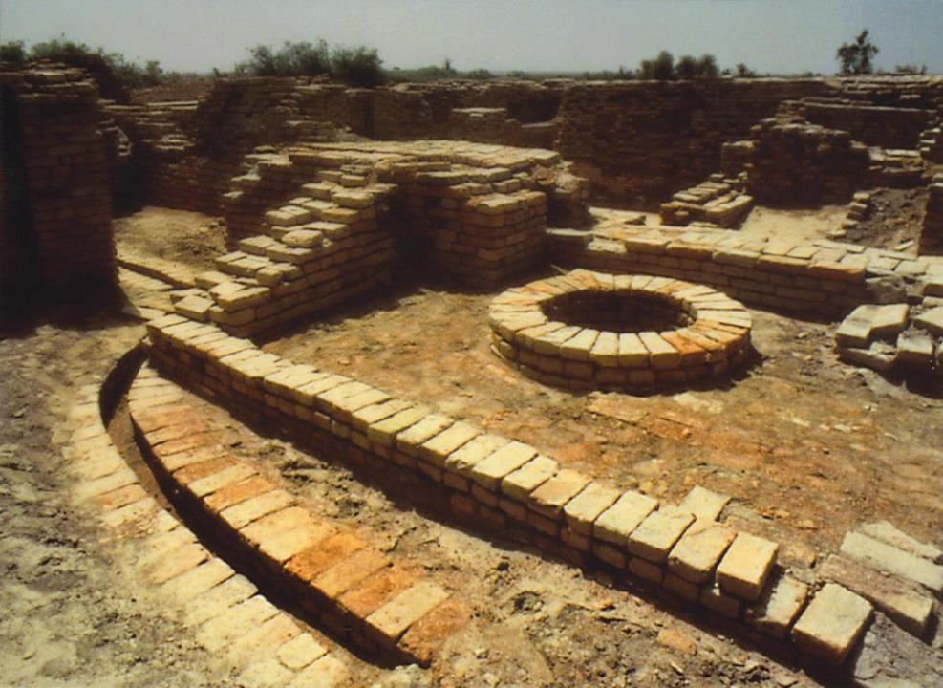

Slide 42
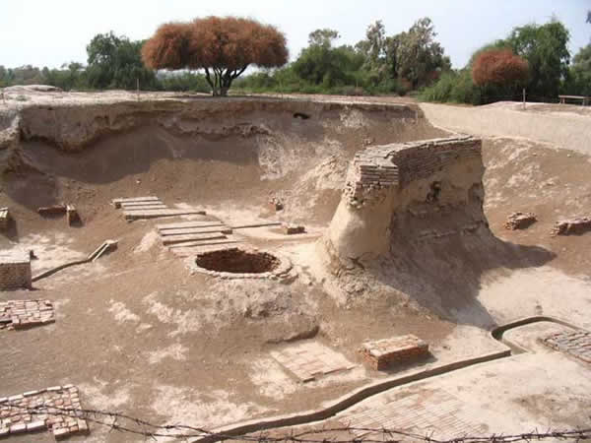

Slide 43
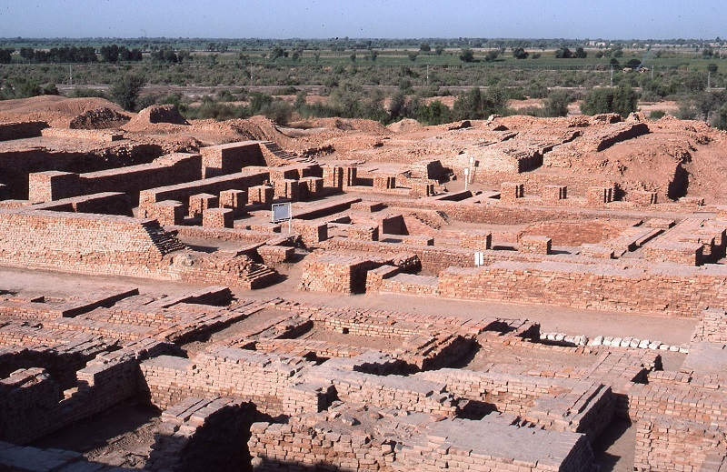
Puede que haya habido construcciones bien integradas en toda la ciudad, pero la gente no sabía nada de costura. Incluso su propia ropa, eran meras cortinas de ropa larga. A diferencia de la próxima película, Mohenjo Daro, que la gente de esta ciudad se muestran vestidos con chaquetas y vestidos de la mitad de bien

Slide 44
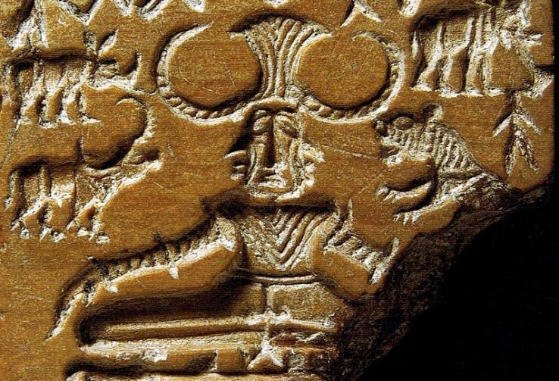
Durante las excavaciones, un sello fue descubierto teniendo una representación de una figura sentada con las piernas cruzadas rodeado de animales. Algunos investigadores estaban convencidos de que era un yogui de aquellos tiempos, pero algunos expresaron su opinión de que la imagen era una de tres cabezas "proto

Slide 45
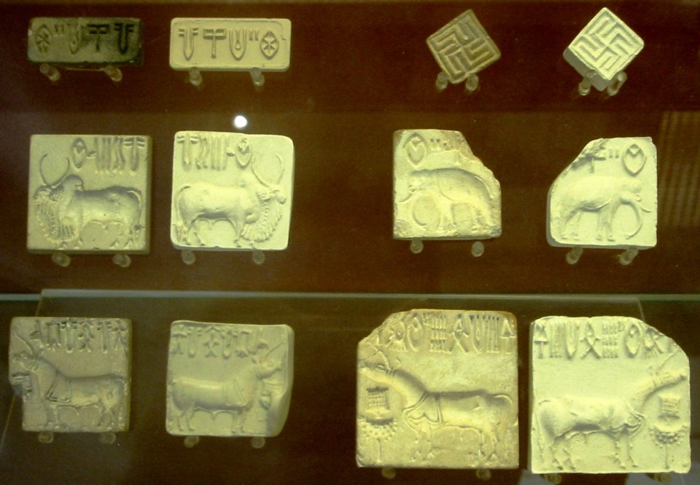

Slide 46
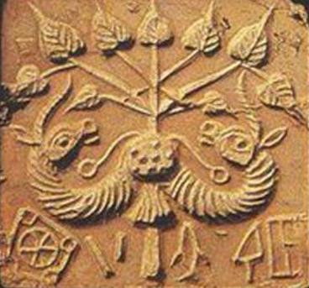

Slide 47
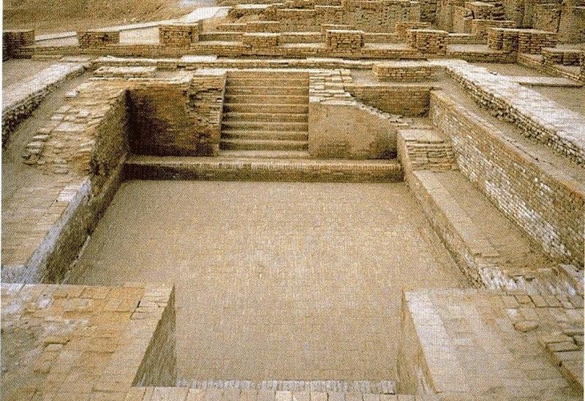
El Gran Baño en el montículo (ciudadela) fue construido por capas de ladrillos cuidadosamente equipadas, mortero de yeso y asfalto impermeables, con vistas a la zona residencial; que se cree que han sido utilizados para la purificación ritual.

Slide 48

Adornos en aquel entonces eran mucho más de lo que simboliza la belleza. Un artefacto de 4.500 años de antigüedad, en concreto se encontró un collar, y fue un broche en forma de S con siete hebras, cada una más de 4 pies de largo, intrincado incrustado por pepitas en forma de perlas de bronce de metal que conectan cada brazo de la "S" en filigrana . Tales complejidades observadas en los ornamentos fueron talladas para denotar verdadera identidad.

Slide 49


Slide 50


Slide 52


Slide 53


Slide 54


Slide 55


Slide 56



Slide 57


Slide 58


Hoy es martes, 22 de noviembre de 2016
Ahora mismo son las 11:30 horas.
UN FUERTE
ABRAZO,
QUE TENGAS
UN BUEN DIA

Slide 59









¿Te ha gustado?
Puedes ver más entrando
Aquí
Además puedes recibir powerpoints en tu correo electrónico suscribiéndote aquí:
Esta presentación powerpoint ha sido creada y compartida única y exclusivamente para mispps.com

